Slide 1
Årskonferanse Fiskeri- og sikkerhetsfaglig Forum (FosFor)2022
Thon Hotel Oslo Airport, Gardermoen
07.12.22
Marte H. Klevstad

Slide 2
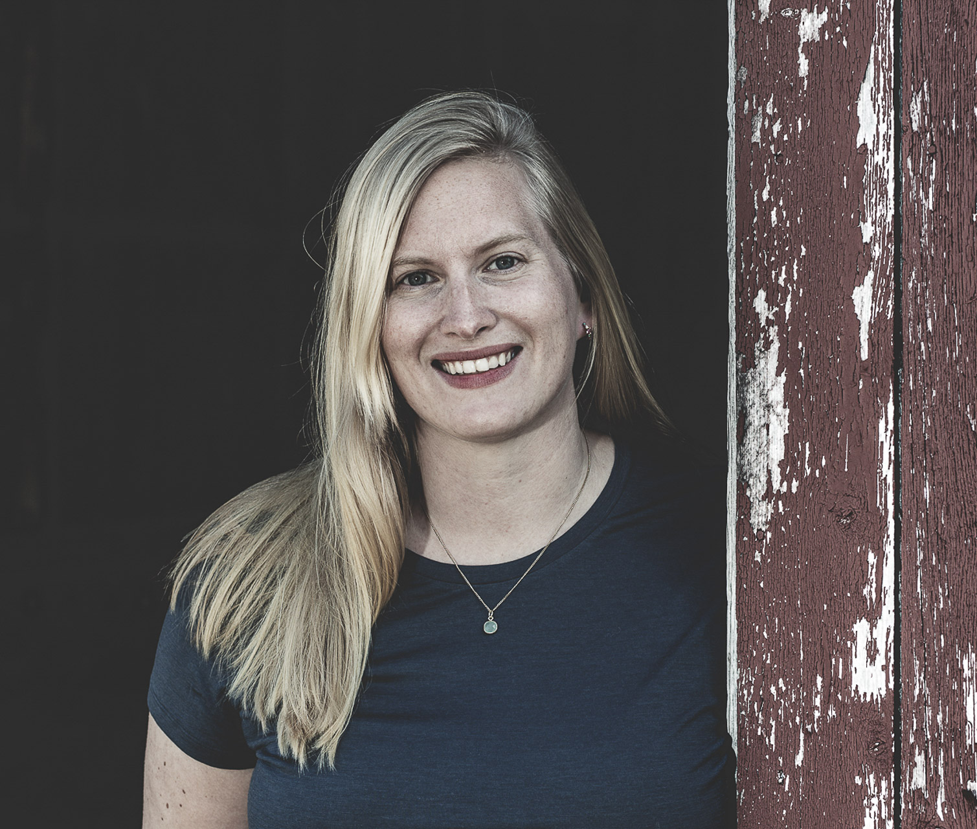
Marte Hykkerud Klevstad
Fagutvikler innen psykisk helse og rus i Vestvågøy kommune i Lofoten
Sykepleier med masterutdanning i psykisk helsearbeid
Kognitiv terapi (RPH)
marte.klevstad@vestvagoy.kommune.no
Foto: Tommy Andreassen
Notes:
Har tidligere jobbet ved Lofoten distriktpsykiatriske senter med voksenpsykiatri og med rus og avhengighet. Har siden 2018 jobbet i Vestvågøy kommune som fagutviklingssykepleier. Jobber for det meste med systemarbeid, prosjektarbeid og veiledning. Jobber 40 % klinisk i et kommunalt tilbud som heter Rask psykisk helsehjelp. Et tilbud basert på kognitiv terapi rettet mot personer over 16 år som har mild til moderat depresjon, søvnproblemer eller ulike typer angst. Har ingen erfaring fra VGS (uten om som selv elev). Samarbeider tett med helsesykepleierne på skolene.

Slide 3
Agenda
Hva er psykisk helse?
Forebygging
Psykiske plager
Psykiske lidelser
Noen tips til mer informasjon

Slide 4
Notes:
Markering av årets verdensdagen for psykisk helse – årlig internasjonal markering 10. oktober https://www.verdensdagen.no/

Slide 5
Åpne telefonen og www.menti.com skriv inn koden:
https://www.menti.com/al8ebxotdzuh

Slide 6
Notes:
Kan også brukes med elevene i undervisning, finnes undervisningsopplegg for VGS på verdensdagen.no

Slide 7
Hva er psykisk helse?
Hvordan vi oppfatter oss selv og andre
Hvordan vi har det i hverdagen
Hvordan vi takler utfordringer
Hva gir livet mening og glede?
Notes:
Gresk: «psukhé» - livsånde
Det som puster liv i oss
Vises ikke alltid på utsiden. Ikke så konkret
Opplevelse av mestring, mening og opplevelse av sammenheng (Aaron Antonovsky)
Vi har alle en psykisk helse, både du selv, dine kollegaer og elevene på skolen, rektor
Psykisk helse handler om hvordan du oppfatter deg selv og andre, hvordan du har det i hverdagen og hvordan du takler utfordringer.
handler den psykiske helsa om dine tanker og følelser, og om hvordan du har det med deg selv, i møte med andre og i hverdagen. Fysisk og psykisk helse er tett forbundet, og påvirker hverandre gjensidig.
Psykisk helse brukes som et overordnet begrep, og dekker alt fra god psykisk helse og livskvalitet til psykiske plager og lidelser.
Tilhørighet, mening, hvordan man takler utfordringer,
Skolen er ikke bare et sted for læring, men også et psykososialt miljø som i stor grad påvirker hvordan elevene har det. Skolen har makt og mulighet til å være helsefremmende hvis den setter psykisk helse på dagsorden. 90 % av helsefremming utenfor helsevesnet
Det er viktig å lære om psykisk helse fordi det påvirker våre tanker, følelser og handlinger.
Psykisk helse har innvirkning på hvordan vi tar valg, takler stress og forholder oss til andre.
Psykisk helse er noe alle er og som er viktig hele livet, både som barn, ungdom, voksen og eldre
Hva er ikke psykisk helse

Slide 8
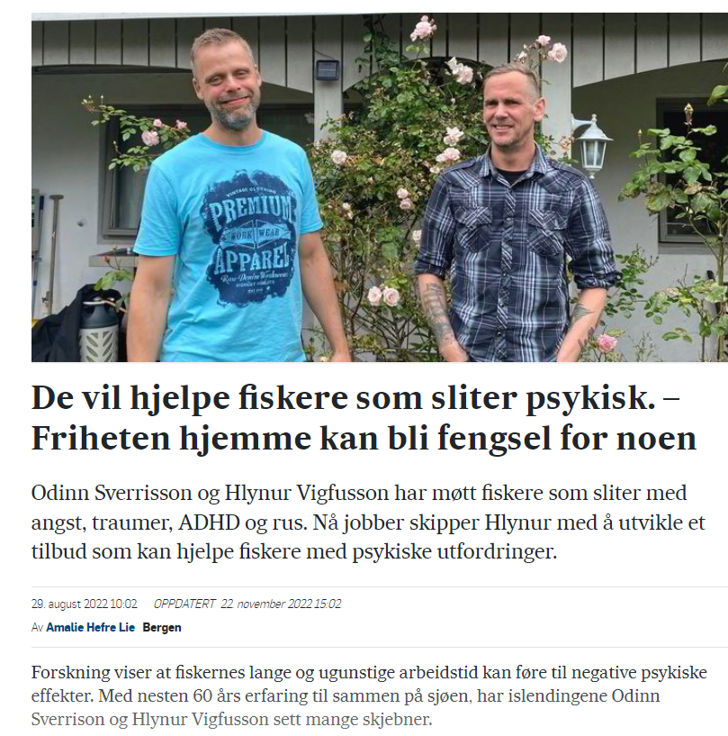
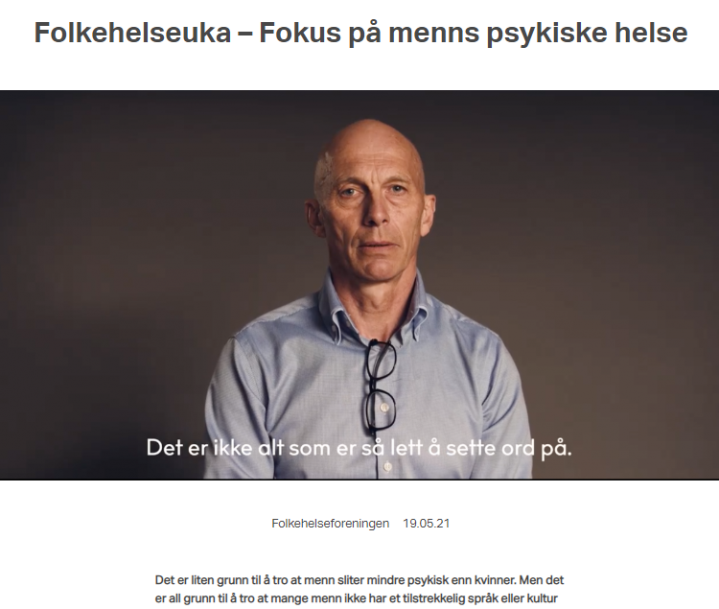
https://www.nrk.no/tromsogfinnmark/faerre-kvinner-soker-seg-til-fiskeri_-frykter-historier-om-trakassering-er-grunnen-1.15896419
https://forskning.no/forebyggende-helse-partner-sintef/norske-fiskere-stortrives-pa-jobben-og-er-sjelden-syke/262851
https://www.fiskeribladet.no/samfunn/de-vil-hjelpe-fiskere-som-sliter-psykisk-friheten-hjemme-kan-bli-fengsel-for-noen/2-1-1256208
https://folkehelseforeningen.no/folkehelseuka-fokus-pa-menns-psykiske-helse/
Notes:
Hei unge mann, hvordan har du det?
Hver måned tar i snitt seks unge menn mellom 20 og 30 år sitt eget liv, ifølge Folkehelseinstituttet. To av tre som begår selvmord før fylte 25 år er menn. Hva gjør vi med dette?

Slide 9
Hva kjennetegner de dere møter på jobb?
Er i en sårbar periode i utviklingen fra barn til voksen
Gjennomgår viktige fysiologiske, psykologiske, sosiale og kognitive endringer
I en identitetsprosess
Blir mer uavhengige, ta mer ansvar og frigjører seg
Utforsker verden
Knytter nye sosiale bånd
Notes:
Dette kjenner dere bedre til enn meg, men det kan være greit å minne oss på hva som skjer med ungdommene og de unge voksne som dere møter
Langsiktig tenkning, planlegging av fremtid og utdanning kan være nedprioritert, mer her og nå. I ungdomstiden går tiden fort
Dere lærere møter dem i disse situasjonene. Endringer kan gi ubehagelige følelser og usikre tanker.
Ikke sikkert det er slik, men i min erfaring fra å jobbe med psykisk helse og rus i Lofoten, møtt både ungdom og voksne: mange menn? Mange med familier i samme bransje? Mange kanskje borteboere? Ulik grad av sosial støtte? Skal inn i tøffe yrker – arbeidslivet, kultur, ansvar, arbeidstider, sesongarbeid, variabel økonomi?, kan ha noe å si?

Slide 10
Hjernen er i utvikling
Hjernen utvikler seg både funksjonelt og strukturelt
Potensial for endring som resultat av erfaringer
Både sårbart og gir mulighetsrom
Hjernen utvikler seg bakfra og fremover
Området prefrontale cortex fortsetter å utvikle seg i ungdomsalderen
Selvregulering
Notes:
Hjernen er i omorganisering
Store forskjeller på modningsprosess, opptil 5-6 år i variasjon.
Vindu for læring, men også sårbar for endringer

Slide 11
Resiliens- og sårbarhetsfaktorer
Erfaringene vi har med oss former oss
Resiliens: Å klare seg på tross av risiko
Notes:
ACE-studien: Adverse childhood experience: 17 000 barn forsket på i USA fra 1995 Vi må huske at vi alle blir påvirket av våre oppvekstvilkår og våre livserfaringer – noen faktorer kan gjøre at noen er mer sårbare for å utvikle psykisk uhelse, og noen faktorer i livet kan være med på å beskytte oss.
Reciliens: psykologisk motstandsdyktighet
Mange og sammensatte grunner til at man utvikler en psykisk lidelse
Forhold som gjør oss sårbare for å utvikle psykisk lidelse senere i livet
Forhold som bidrar til at en psykisk lidelse utløses
Forhold som bidrar til å opprettholde problemene

Slide 12
Hvilke utfordringer kan ungdom og unge voksne ha?
Utdannelse og arbeid
Økonomi
Kjærlighet og seksualitet
Skape sosiale relasjoner
Krav fra samfunnet, foreldre, venner, sosiale medier
Notes:
Vanlige utfordringer i livet:
Bekymret og urolig
Nedstemt og trist
Stresset
Ensomhet
Sove dårlig

Slide 13
Hvordan fremme psykisk helse?
Notes:
90 % av all forebygging foregår utenfor helsetjenesten. Viktig å se mennesker i en kontekst. Lett for oss i samfunnet å «bare» peke på symptomene og behandle disse, men psykisk uhelse har sine grunner og det er viktig å se de ulike faktorene i en sammenheng.
Salutogenese
«sense of coherence» - følelse av tilhørighet
Mestring, mening, opplevelse av at verden er rimelig forutsigbar og sammenhengende

Slide 14
Kjøs et al. 2021: Livskvalitet, psykisk helse og rusmiddelbruk under Covid-19-pandemien - Utfordringsbilde og anbefalte tiltak
Notes:
Helsefremming:
Dere møter kanskje en del elever som er lei av det teoretiske og derfor har valgt en annen yrkesvei, ekstra viktig.

Slide 15
Bevissthet rundt egne holdninger
Dere lærere er tett på elevene
Hvordan snakker vi om elevene og om hverandre?
Synet på psykisk helse har endret seg
Åpenhet
Stigmatisering og skam
Tilhørighet kan forebygge selvmord
«Slipe saga» – ta vare på egen psykisk og fysisk helse
Fremsnakke hjelpetilbud og det å oppsøke hjelp
Notes:
Holdning og kultur – minske stigma – øke åpenhet – hva tenker man om ungdommene
Krever mot og øvelse
Lærernes holdninger er viktige – normalitetsbegrepet snevres inn – viktig at det er plass til alle
Ha psykisk helse oppe som tema i kollegialet
Åpenhet kan redusere stigmatisering og skam
Nysgjerrige på hvorfor – lytte ut!

Slide 16
Minne om Unicefs kampanje «Den ene»
Hils og få øyenkontakt
Bruk navn
Si noe oppmuntrende
Ta initiativ til en prat
Gi ros når noen har gjort noe positivt
Gi ros som andre hører
Vær inkluderende – også digitalt
Sett grenser​​
https://www.nrk.no/spesial/_dusameg-1.13591521
Notes:
Kan bli for stort fokus på å «håndtere symptomer» viktig med universalforebyggende tiltak – være den ene – være en trygg voksen -
Være et medmenneske
Vise at man liker elevene
Grave etter forklaringen bak, grave ut det positive
Bekreftelse
Være en det er lett å prate med
https://www.unicef.no/denene?gclid=EAIaIQobChMI1Zm3rNfg-wIVFiwYCh00rwgXEAAYASAAEgKPePD_BwE

Slide 17
Det er verdt å investere i helsa
- Både den fysiske og den psykiske
Notes:
Psykologisk immunforsvar
Mulighet å ta grep og ha noen gode vaner for å ivareta den fysiske helsa vår og forebygge at vi blir syke. Fysiske basisbehov: drikke vann, fysisk aktivitet, hvile, næringsfull mat. Kan gjøre grep, eks. redusere alkoholinntak, røyk, være fysisk aktiv osv. ++ På samme måte må vi investere i å ivareta den psykiske helsa: bli trygge på oss selv, bli trygg hos andre, føle at vi duger, tilhørighet og fellesskap, kunne bestemme over eget liv. Snakker først om psykisk helse når det har blitt psykisk uhelse, viktig at vi vet at vi kan forebygge en del psykiske helseplager. Eks. være rause med oss selv, teknikker for å redusere grubling og bekymring, bevissthet rundt hvordan vi tenker og hvordan det påvirker følelser og tanker
Det koster samfunnet 15,9 millioner kroner når en 19-åring havner utenfor arbeidslivet, ifølge tall fra Arbeids- og sosialdepartementet.
å endre hvordan vi tenker om den psykiske helsen vår. Ikke minst må vi bli vant til å tenke at den psykiske helsen er noe det er verdt å investere i, jobbe med, bygge opp.
Maritime fag, naturbruk – stort ansvar, uvalig arbeidstid, lite sosial støtte, mange risikofaktorer i seg selv, viktig å kjenne til tidlig, oppfordre til oppmerksomhet på egen psykisk helse, iverksette tiltak tidlig senere i livet ved behov - egne erfaringer rus, avhengighet, selvmordsrisiko

Slide 19
Notes:
Og innenfor vår psykiske helse, er det en glidende overgang og gradsforskjeller mellom å være frisk og ha en psykisk sykdom. Alle mennesker kjenner f.eks på noe angst, eller er i perioder mer nedstemt. Og det er det viktig for oss å normalisere at det vil være en del av livet, i ulike faser og ved ulike situasjoner / hendelser en møter på igjennom et langt livsløp. For noen vil dette være noe en kommer seg igjennom på kort tid og ved å oppsøke hjelp / støtte på et tidlig tidspunkt. For andre kan det være mer sammensatt og omfattende og føre til større inngripen og begrensninger i ens hverdagsliv og fungering. Vi ønsker å bidra til økt åpenhet omkring det å ha ei psykisk helse så vel som fysisk helse, og at vi alle i løpet av livet kan oppleve å ha behov for å oppsøke hjelp for å håndtere de utfordringer vi står i.
Kognitiv terapi som dere skal få økt kunnskap om og kjennskap til i løpet av denne kursrekken e en anerkjent og mye brukt behandlingsmteode som e mye forsket på og anbefalt metode for blandt anna angst, depresjon og søvnproblemer. KOgnitv terapi abaserer seg på konkrete og virkningsfulle verktøy man kan bruke i hele spekteret og mange opplever å ha god nytte av.

Slide 20
Psykiske helseplager
Bekymring og grubling
Søvnplager
Urolighet
Ensomhet
Stress
Rusmiddelproblemer
Notes:
Normalt – livet går opp og ned, noen ganger mer
Kan forebygge at det utvikler seg til noe verre, dersom man har støtte og strategier for å håndtere dette
Samlivsbrudd
Sorg
Vold, overgrep

Slide 21
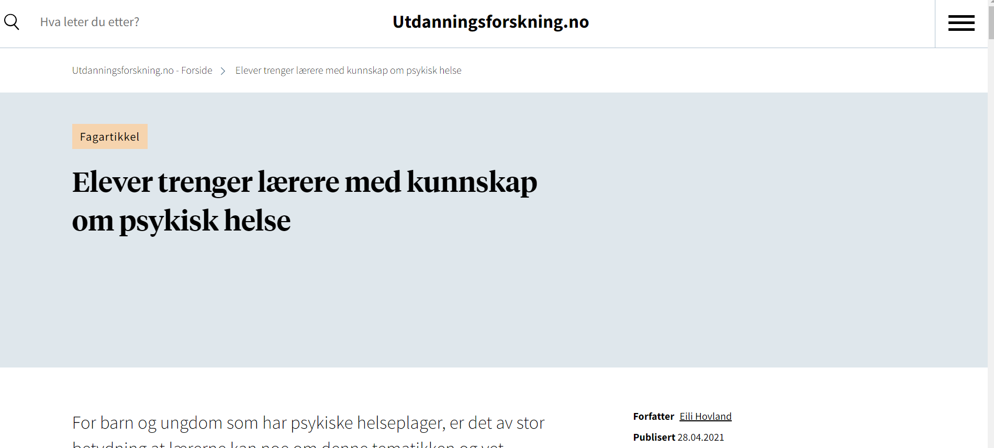
https://utdanningsforskning.no/artikler/2021/elever-trenger-larere-med-kunnskap-om-psykisk-helse/
Notes:
Psykiske lidelser
Mange vil oppleve å få en psykisk lidelse i løpet av livet
Omtrent halvparten av den norske befolkningen vil få en psykisk lidelse i løpet av livet. Cirka 25 prosent vil oppleve å få en angstlidelse, og 20 prosent vil oppleve en depresjon. https://www.helsenorge.no/psykisk-helse/hva-er-psykisk-helse/
Ca. 1 av 4 vil oppleve å få en angstlidelse
Ca. 1 av 5 vil oppleve en depresjon

Slide 22
Psykiske lidelser
Angst​
Depresjon​
Rusmiddellidelser​
​Psykoselidelser​
Bipolar lidelse​
Personlighetsforstyrrelser​
Spiseforstyrrelser​
Utviklingsforstyrrelser (ADHD, Autismespekterlidelser)​
Traumelidelser
Søvnlidelser
Notes:
Mange vil oppleve å få en psykisk lidelse i løpet av livet
Omtrent halvparten av den norske befolkningen vil få en psykisk lidelse i løpet av livet. Cirka 25 prosent vil oppleve å få en angstlidelse, og 20 prosent vil oppleve en depresjon. https://www.helsenorge.no/psykisk-helse/hva-er-psykisk-helse/
Ca. 1 av 4 vil oppleve å få en angstlidelse
Ca. 1 av 5 vil oppleve en depresjon

Slide 23
Type angst | Kjennetegn | Typiske tanker
Generalisert angstlidelse | Overdreven bekymring for dagligdagse hendelser, på ulike områder i livet (barn, partner, jobb, økonomi, fremtid). Ofte muskelspenninger og indre uro. | «Barna mine kommer til å bli påkjørt» «Jeg bekymrer meg alt for mye, jeg kommer til å bli gal»
Panikklidelse | Plutselig, anfallvis angst, uforståelig og ikke knyttet til en angstprovoserende situasjon. | «Jeg kommer til å besvime» «Jeg kommer til å dø»
Spesifikk fobi | Angst avgrenset til spesielle situasjoner eller objekter, eks. sprøyter, fly, lukkede rom, heis, høyder, edderkopper. Anstrenger seg for å unngå det som skaper angst og blir hemmet | «Jeg kommer til å dø» «….. Er farlig»
Sosial fobi | Føler ubehag eller angst i møte med andre mennesker. Det kan også være at man har angst bare i møte med bestemte grupper mennesker eller i bestemte situasjoner. | «jeg kommer til å bli avslørt» «de kommer til å se at jeg skjelver» «De andre vil tenke at jeg er dum»
Agorafobi | Angst for å være i situasjoner eller steder der man er usikker og føler seg inneklemt blant andre mennesker, torg, flyplass, kjøpesenter, kø åpne plasser | «Jeg kommer til få angst» «Jeg kommer til å miste kontrollen» «Jeg kommer ikke til å komme meg ut/vekk»
Tvangslidelse | Innebærer at man får uvelkomne og ubehagelige tanker eller bilder i hodet. Ritualer eller tvangshandlinger brukes for å jage bort tankene og bildene. Mange kjenner skam knyttet til tvangstankene. | «jeg må sjekke at jeg har låst» «jeg er ekkel» «bilen kommer til å krasje»
Posttraumatisk stresslidelse | Angst etter store psykologiske traumer med intens gjenopplevelse av den traumatiske hendelsen | «Jeg kommer til å dø» «Nå skjer det forferdelige på nytt»
Hypokondri | Overdreven helseangst eller sykdomsangst. Kjennetegn er vedvarende opptatthet av at man kan ha alvorlige kroppslige (somatiske) sykdommer | «Jeg har kreft» «Jeg kommer til å dø»
Notes:
Generalisert angstlidelse
Generalisert angstlidelse er en tilstand med «frittflytende» angst, det vil si at angsten ikke er varig knyttet til spesifikke situasjoner eller gjenstander.
Tilstanden preges av vedvarende sterk spenning, uro, rastløshet og bekymringer, samt somatiske symptomer som : kroppslig ubehag, urolig hjerte, svimmelhet, anspenthet, smerter i kroppen, på vakt-holdning, følelse av å kunne svime av, økt irritabilitet, søvnproblemer og konsentrasjons- og hukommelsesproblemer. Det er ofte ting eller hendelser i dagliglivet som blir gjenstand for overdreven angst, for eksempel bekymring for at barna dine skal bli påkjørt, partneren din skal bli syk eller lignende. Angsten er diffus og ikke bare knyttet til bestemte situasjoner eller gjenstander som ved fobier.
Angst for at bekymring er farlig, bekymring for egen bekymring. For å få denne diagnosen må tilstanden ha vart i minst seks måneder.
Panikklidelse
Panikklidelse kalles også panikkangst eller panikkanfall. Angsten kommer brått og uten forvarsel, gjerne sammen med fysiske reaksjoner som pustevansker og kvelningsfornemmelser, hjerteklapp, økt eller uregelmessig hjertefrekvens, svetting, skjelving, smerter i brystet, kvalme, svimmelhet, nummenhet, følelse av skulle besvime og dødsangst. Disse anfallene kan være svært skremmende.
Fordi de kroppslige symptomene er så sterke, kan du mistolke dette og tro at du har fått en alvorlig kroppslig sykdom som for eksempel hjerteinfarkt eller slag. Dette kan føre til at du blir var for endringer i kroppen, og opptatt av om du får raskere puls, sterkere hjertebank, rask pust eller liknende.
Det som utløser et panikkanfall første gang kan være en svært sterk stressreaksjon. Men ikke alle utvikler panikklidelse etter det.
Kan føles som «lyn fra klar himmel»
Mange får panikkangst etter å ha gjennomgått en stressende livsperiode. F.eks. skilsmisse, dødsfall hos en som sto deg nær, oppsigelse på jobben.
Panikkanfall er ubehagelig, men ikke farlig
*Plutselig og intens frykt
*Redd for å miste kontroll, bli gal eller dø.
*Fysiologisk aktivering.
Legevakta får veldig mange besøk av de som kommer og tror at de har hjerteinfarkt, men hvor det er angst Legevaktstudie
Fobier
Fobier er irrasjonell og intens frykt for bestemte situasjoner, gjenstander eller aktiviteter. Det er vanlig å dele inn fobier i tre hovedtyper: sosial fobi, spesifikke fobier og agorafobi.
Ved sosial fobi er du redd for omgang med andre mennesker. FRYKT oppmerksomhet og FOR ANDRES NEGATIVE VURDERING AV EN SELV. Angsten rammer særlig når man er sammen med andre mennesker, men det kan være nok å tenke på situasjoner hvor den angstrammede føler seg utrygg. Eksempler på angstskapende situasjoner er angst for å ta ordet i grupper, spise eller drikke på offentlig sted, utføre handlinger mens noen ser eller hører på, snakke til fremmede, snakke i telefon. Det er vanlig at de med sosial angst er bekymret for hva andre tenker om en, og angsten blir ofte ekstra stor i nærvær av autoritetspersoner.
Det kan være andre mennesker generelt eller bestemte grupper mennesker, eventuelt i bestemte situasjoner. Sosial fobi kan innebære en overdreven redsel for å dumme deg ut eller bli ydmyket. Andre betegnelser på sosial angst er sosial fobi og sosial angstforstyrrelse. Sosial angst er en kronisk angst for en rekke dagligdagse situasjoner hvor du møter andre mennesker.
Eksempler på angstskapende situasjoner:
Snakke i forsamlinger
Delta i selskaper
Offentlige toaletter
Autoritetspersoner
Møte fremmede
Se andre i øynene
Spise og drikke, skrive, veksle penger, bruke telefon foran andre
Dette er kjente vanlige angstutløsende tanker vedrørende situasjonen man kan oppleve å ha dersom man sliter med sosial angst. Den vonde sirkelen av forventede negative tanker dras ofte inn i en negativ spiral med unngåelses atferd.
De andre vil tenke at jeg er dum
Jeg kommer til å skjelve på hendene
De andre vil se at jeg svetter
De kommer til å tenke at jeg er en idiot
De vil se at jeg rødmer
Jeg har ingenting å komme med
De andre kommer til å avvise meg
Typiske symptomer:
Skjelve på hendene, rødme, svette, klump i halsen, klosset, mislykkes i samtale, skam
Mest utbredt av angstlidelsene, ca. 11–12 % i løpet av livet
Debut: tidlig i tenårene, ofte gradvis (ut fra sjenanse)
Få søker behandling selv, tror ikke at hjelp er mulig
Bare et mindretall bra etter 12 år uten adekvat behandling
Problemer i opp til 15 år før behandling
Et flertall mottar aldri adekvat behandling
Økt risiko for rusproblemer og depresjon
Spesifikke fobier dreier seg om helt bestemte gjenstander eller situasjoner, som edderkopper, hunder, høyder eller flyreiser. Kan være en ting eller flere ting.
Agorafobi er frykt for å forlate hjemmet og begi seg ut på områder som oppfattes som usikre. Denne fobien er særlig knyttet til åpne plasser og steder med mange mennesker, for eksempel butikker, offentlige transportmidler etc. VÆRE I EN SITUASJON ,MAN IKKE KOMMER SEG UNNA ELLER KAN FÅ HJELP.
Posttraumatisk stresslidelse
Posttraumatisk stresslidelse oppstår som en forsinket eller langvarig reaksjon på en hendelse som opplevdes som ekstremt skremmende eller psykisk smertefull. Denne hendelsen kan innebære en trussel om død for en selv eller andre, eller mot ens egen eller andres fysiske, seksuelle eller psykiske integritet. Eksempler er katastrofer, alvorlige ulykker og voldtekt. Trusselen oppleves som overveldende i forhold til den enkeltes evne/ mulighet til å mestre situasjonen.
Den opprinnelige skrekkopplevelsen gjenoppleves gjerne gjennom indre bilder/ «flashbacks», tanker eller mareritt. Andre symptomer er anspenthet, skvettenhet, sinne, fysiske smerter og søvnproblemer («autonom hyperaktivitet») og unnvikelse av alt som minner om den traumatiske hendelsen. Dette kan være veldig energitappende.
Det kan også være at du har konsentrasjonsvansker og hukommelsesproblemer. Formelle diagnostiske kriterier krever at symptomene varer mer enn en måned, og at de forårsaker betydelig svekkelse i sosiale, yrkesmessige eller andre viktige funksjonsområder.
Tvangslidelser
Tvangslidelser arter seg som tvangstanker og tvangshandlinger. Tvangstankene er forbundet med angstforestillinger. Tvangshandlinger er ofte konsekvenser av tvangstankene og tjener til å redusere angsten.​

Slide 24
Kjennetegn på depresjon
Senket stemningsleie, håpløshet
Tap av interesse og glede
Initiativløshet og ubesluttsomhet
Konsentrasjonsvansker
Lav selvtillit, skyldfølelse og selvbebreidelser
Pessimisme og negativ tenkning
Dårlig eller økt appetitt
Søvnproblemer
Irritabilitet, urolig eller rastløs
Kroppslige symptomer og smerter
Selvmordstanker og selvmordshandlinger
Notes:
Varighet minst 14 dager, hatt det slik de fleste dager
Depresjon er en bred diagnosegruppe, som betyr at det er stor ulikhet i gruppen så vel det er ulike mennesker. Det som går igjen av felles kjennetegn er senket stemningsleie, mangel på interesse og glede over de fleste aktiviteter, tretthet og nedsatt energi. Andre vanlige symptomer er: redusert konsentrasjon og oppmerksomhet. Depresjon kan kalles en motivasjonslidelse, for den går utover motivasjonen til å gjøre ting man vanligvis er glad i.
Andre kjennetegn kan være redusert selvfølelse og selvtillit, skyldfølelse og mindreverdighetsfølelse.
negative og pessimistiske tanker om fremtiden
redusert eller økt appetitt
tretthet, initiativløshet søvnforstyrrelser
Kroppslige fornemmelser som uro, rastløshet, smerter og andre kroppslig ubehag
tanker og planer om selvmord
Har du de siste to uker kjent deg nedfor, trist og ofte følt at alt var håpløst?
Har du de siste to uker følt at du ikke interesserer deg for eller gleder deg over det du gjør?
Depresjon setter ofte lokk på både positive og negative følelser, glede så vel som sorg. Man kan bli følelsesmessig tom og flat på et vis. Negativ tenkning dominerer – og tendensen til automatisk å tenke negativt, selvkritisk og pessimistisk, til å gruble over det en ikke får til og alle nederlag, kan føre til Depresjon kan også føre til at en får mer skyldfølelse, skamfølelse og dårlig samvittighet
Vi nevner også irritabilitet som et vanlig symptom på depresjon. Det er et utgangspunkt for å snakke om den generelle negativisme som ofte preger deprimerte mennesker og de negative følger dette har for relasjoner og samspill, som kanskje andre legger merke til utad.
Depresjonen gjør at man mister tilgang til nøytrale og positive minner og de negative minnene blir veldig tydelige.
Depressive lidelser er tyver som tar lykken fra mennesker. De stjeler selvtillit, energi og livslyst.
Depresjonen kan prege hele måten du ser verden på. Den forsterker problemene som allerede finnes i livet. Et kjennetegn på alvorlig depresjon er at du mister deg selv som støttespiller, nettopp på det tidspunktet da du sliter som mest. I verste fall opplever du en stadig strøm av negative tanker om at du ikke er noe verdt, at livet er meningsløst og at fremtiden er håpløs. Ofte er du selv ikke klar over at du er utsatt for denne depressive propagandaen. Derfor er det så viktig å ha Kjennskap til sentrale symptomer også som del i en «eksternaliseringsprosess», det vil si å lære seg å kjenne igjen hva som hører til selve den depressive tilstanden, i motsetning til egenskaper ved en selv som menneske.

Slide 25
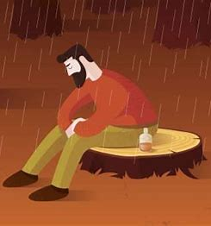
Selvmordstanker
Selvmordstanker er noe de fleste mennesker har en eller gang i løpet av livet, uten at tankene blir omsatt til handling
Har du tanker om å ta ditt eget liv er det viktig at du snakker med noen du stoler på og fortell om tankene dine- ikke sitt alene
Er du bekymret for noen så SPØR og LYTT- Det å spørre vil ikke gjøre det vanskeligere!
Ta kontakt med lege eller legevakt- 116 117, 113
Mental Helse: 116 123
Røde Kors: 800 33 321
Kirkens SOS: 22 40 00 40 https://vivatselvmordsforebygging.net/undervisningsfilm/
Notes:
Depresjon stjeler energi, håp, og motivasjon og gjør det vanskelig å få gjort det en trenger å gjøre for å føle seg bedre. Ingen blir vant til å være deprimert og det kan gjøre like vondt hver gang man opplever å kjenne på denne nedstemtheten I ulik grad og omfang. Alle kan utvikle selvmordstanker av ulike grunner. Nesten halvparten av befolkningen vil ha kjent på tanken om at "nå orker jeg ikke mer" eller nå vil jeg bare dø. Tanken kan oppstå når man er i en vanskelig situasjon og vi har det vondt, så demper følelsene seg og så begynner vi å tenke «dette finner jeg en løsning på». Men for noen tar ikke disse tankene slutt og kan for noen kjennes på som den eneste løsning på egen situasjon og smerte. Det vi vet e at det kan være veldig vanskelig å tenke muligheter og løsninger, når man står i en intens, emosjonell situasjon, eller når livet kjennes tomt og meningsløst. Det de aller fleste trenger er forandring i livet, en utvei, uten egentlig et reelt ønske om å dø.

Slide 26
Bekymringssamtalen
Velg tid og sted
Si at du er bekymret
Si hva du er bekymret for
Si hva du bygger det på
Si at du kan ta feil
Ti stille!
Dersom JA
Gi respekt
Ikke lov for mye
Finn støttepersoner
Tenk kortsiktig og langsiktig
Gjør noe konkret
Dersom NEI
Si at du fremdeles er bekymret
Avslutt samtalen
Si at du vil ta kontakt igjen
Si at du håper han/hun vil ta kontakt før det
Notes:
Svein Øverland har kommet med noen tips til bekymringssamtalen:

Slide 27
Fiktiv case
17 år gammel gutt, opplevd mobbing i barneskolen, men hadde det litt bedre på ungdomsskolen. Han har tanker om at andre tenker negativt om han, at de tenker at han er en dust og egentlig ikke liker han noe særlig. Han får hjertebank, blir svett i hendene, forsøker å gjemme seg unna i lunsjen. Sover ikke nettene før han må holde en presentasjon, tenker at han er mindre verdt enn de andre i klassen. Bruker mye tid på å sammenligne seg selv med andre på sosiale medier

Slide 28
Fiktiv case
19 år gammel mann vokst opp i et hjem hvor begge foreldrene var avhengige av alkohol og det var mye utrygghet hjemme. Hadde god relasjon til sin bestemor som døde i fjor. Begynte først på elektro, men byttet og går nå VG2 Fiske og fangst. Har kjent på nedstemthet og lite glede de siste vinterne. Vinter har han blitt mer likegyldig til livet, kjenner lite glede når han skrur på bilen og spiller fotball. Har sluttet å trene, tar lite kontakt med kompisene. Har slitt med å sovne da han blir liggende å tenke på hvorfor han har det slik og hvorfor det ikke blir bedre. Har forsovet seg til skolen flere dager. Har fått tanker om hva som er vitsen med livet og ser ikke seg selv i noen fremtid.

Slide 29
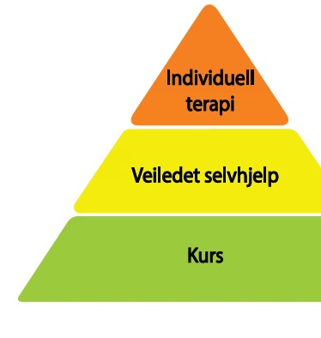
Tilbudene i Rask psykisk helsehjelp
Notes:
De fleste Rask Psykisk helsehjelpsteamene I Norge har tilbud fra 16 år og oppover
Innholdet i tilbudet utformes i dialog med brukeren.
Mixed-care
Rask psykisk helsehjelp er delt inn i ulike tilbud som vurderes ut fra pasientens behov. Det første som tilbys er introduksjonskurs eller assistert selvhjelp. Introduksjonskursene tilbys ukentlig i fire uker. Temaene er introduksjon til kognitiv terapi, om depresjon og søvn, angst og livsmestring med fokus på selvhevdelse og arbeid. Formålet med de ulike introkursene er å gi økt kunnskap, samt helt konkrete verktøy som kan brukes for å håndtere negative tanker og følelser.
Hjelp til selvhjelp – forebygge forverring

Slide 30
Selvmordsforebygging
VIVAT OPS! Oppmerksom på selvmordstanker
Snakk om selvmordstanker – det kan redde liv!
Selvmordstanker synes ikke – derfor må vi spørre om det
Notes:
VIVAT ulike kurs – OPS 4 timer – teori og ferdighetstrening
De fleste opplever vanskelige perioder i livet. Vi mennesker tåler ikke alt, og mange problemer på en gang kan bli for mye. Når alt virker håpløst og mørkt, er det ikke uvanlig å få tanker om døden og at livet ikke er verdt å leve.
Forskning tyder på at cirka 1 av 20 opplever selvmordstanker i løpet av livet. Likevel er det veldig få som ikke ønsker å leve. Det de fleste ønsker, er en forandring i livet sitt akkurat nå. Selv om du i perioder kan oppleve smerte og håpløshet, må du ikke gi opp. Det er mulig å få hjelp, og livet vil bli bedre igjen. Det er det viktig at du også vet.
Selvmordstanker kan være alt fra flyktige tanker om at livet ikke er verdt å leve, til konkrete tanker og planer om å ta sitt eget liv.
Årsakene til at noen får selvmordstanker eller velger å avslutte livet er ofte sammensatte. En del opplever selvmordstanker i forbindelse med psykiske lidelser og vansker, andre som en reaksjon på en livskrise. For andre igjen er det ikke mulig å peke på noen bestemt årsak.

Slide 32
Notes:
Helsenorge.no Tankevirus-appen

Slide 33
Hjelpehånda

Slide 34
Hjelpeinstanser
Akutt selvmordsfare? Ring 113
Trenger du noen å snakke med?
Legevakt: 116 117 Kirkens SOS: 22 40 00 40 Mental Helse: 116 123 Kors på halsen (Røde kors): 800 33 321 (telefon kl. 14–20, på chat på nett hele døgnet)
Voksne for barn: 488 96 215
Oversikt over ulike hjelpetilbud
Akutt-/akuttambulerende team (AAT) knyttet til DPS-ene er åpne på dagtid, fastlege og legevakt kan henvise til AAT.
Flere kommuner har tilbud til ungdommer med psykiske helseplager:
Helsestasjon for ungdom
Familieenhet
Rask psykisk helsehjelp
Psykisk helsetjeneste for barn og unge

Slide 35
Nyttige nettressurser:
Rus:
https://rop.no/snakkomrus/
https://rusinfo.no/
https://rusopplysningen.no/
https://weedensenteret.no/
http://korusnord.no/
Selvmordsforebygging:
VIVAT – Selvmordsforebygging
Selvmordsforebygging for deg som jobber i skolen
Nasjonalt senter for selvmordsforskning og –forebygging
Helse Vest – selvmordsforebyggingskampanje
Psykisk helse i skolen:
https://vestreviken.no/skoleprogrammet-vip
https://www.vfb.no/
App:
Tankevirus
Instagram: psyktdeg
Informasjon om psykisk helse:
https://www.napha.no/
Mental helse ungdom
Helse Norge – psykisk helse barn og unge
Les mer om ulike psykiske lidelser
https://mentalhelse.no/
https://helsenorge.no/psykisk-helse
https://psykiskhelse.no/
https://www.kognitiv.no/psykiske-lidelser/ulike-typer/
https://www.ung.no/
Hjelpetilbud:
Oversikt over hjelpetelefoner
https://mentalhelseungdom.no/vare-lavterskeltilbud/chat/
https://www.helsenorge.no/psykisk-helse/selvhjelp/

Slide 36
www.menti.com
Snakk sammen to og to, 2 minutter
Hvordan kan jeg ha fokus på psykisk helse i min klasse?

Slide 37
Referanser
Antonovsky A. The salutogenic model as a theory to guide health promotion. Health Promotion International 1996; 11: 11–18.
Andersen, Anders Johan W.: psykisk helse i Store medisinske leksikon på snl.no. Hentet 26. september 2022 fra https://sml.snl.no/psykisk_helse

Slide 38
Notes:
https://vivatselvmordsforebygging.net/undervisningsfilm-sos/

